Slide 1

MATRIZ ANALITICA
ESCUELA NORMAL DE EDUCACIÓN PREESCOLAR DEL ESTADO DE COAHUILA
Nombre de las estudiantes normalistas:
Diana de la Cruz Saucedo #3
Andrea Garcia Garcia #7
Alondra Huerta Palacios #11
Ángela Martiñon Tomatsu. #14
Victoria Monrreal Camacho. #15
Grado: Segundo semestre Sección: A”
Curso: Forma, espacio y medida
Nombre del Profesor(a) Titular del curso: Rocio Blanco Gómez
Unidad III LAS MAGNITUDES Y MEDIDAS, SU ENSEÑANZA Y APRENDIZAJE EN EL PLAN Y PROGRAMA DE ESTUDIOS DE EDUCACIÓN PREESCOLAR.
Competencia
Aplica el plan y programas de estudio para alcanzar los propósitos educativos y contribuir al pleno desenvolvimiento de las capacidades de sus alumnos.
Saltillo, Coahuila 13 junio2021

Slide 2
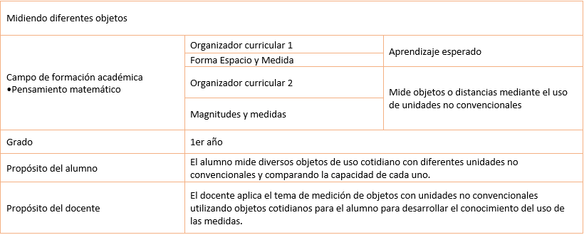
Secuencia didáctica

Slide 3
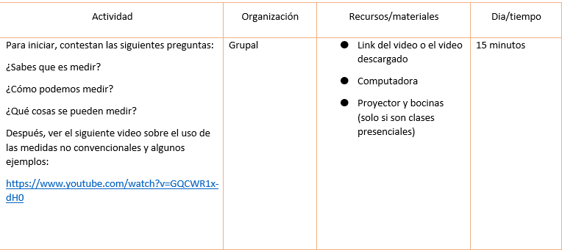
Inicio

Slide 4
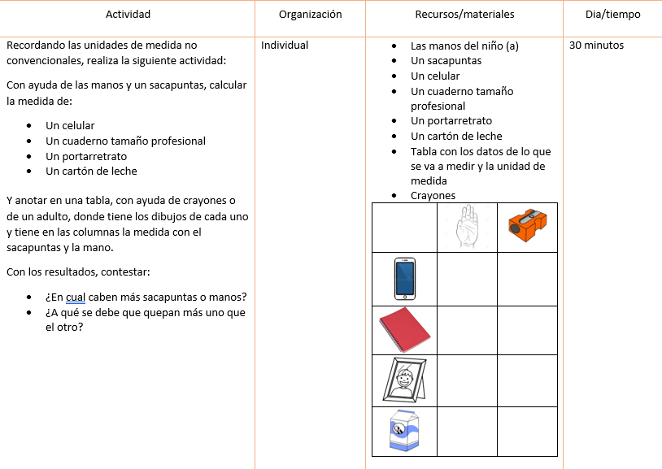
Desarrollo

Slide 5
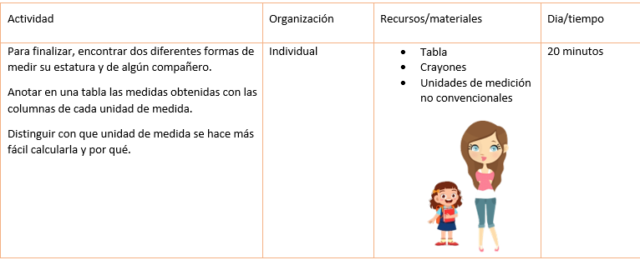
Cierre

Slide 6
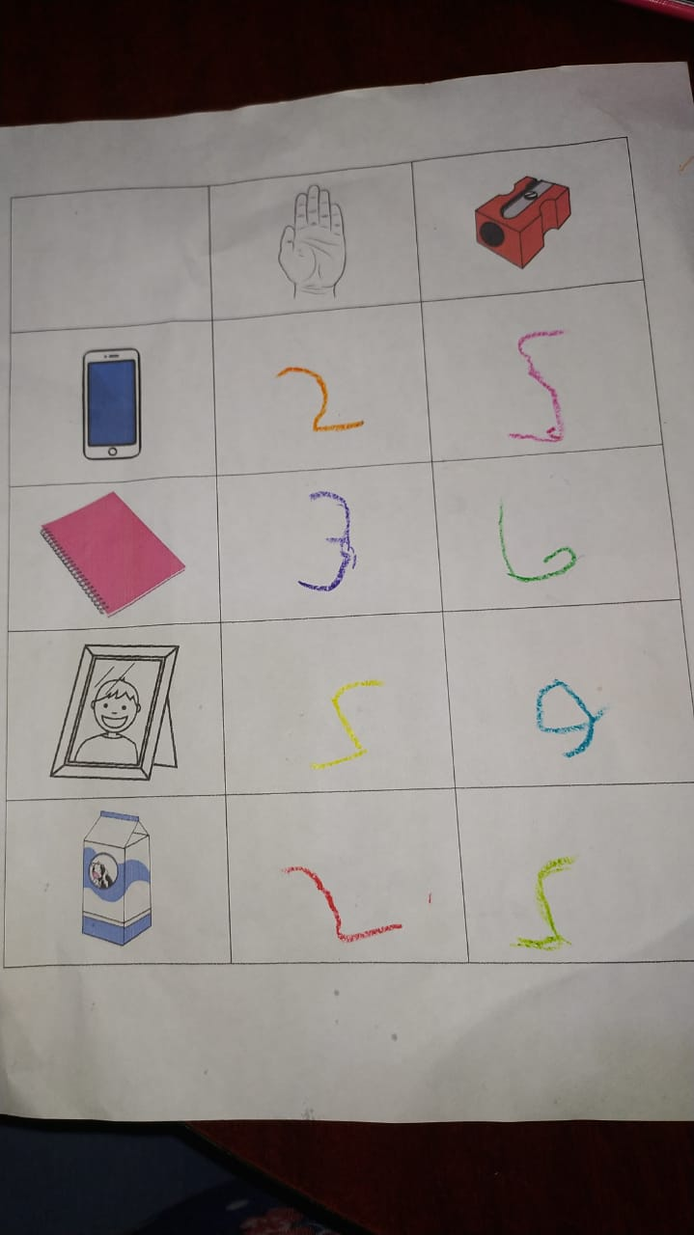

EVIDENCIA
PULSA LA IMAGEN PARA DIRIGIRSE AL VIDEO

Slide 7
Lista de cotejo
Evaluación | Lo hace | En proceso | No lo hace | Observaciones
Puede identificar por si solo las diferentes unidades no convencionales. |  |  |  | Después del video logró identificar la manera de medir objetos o cosas sin ayuda de algún objeto de medición convencional.
Identifica las cantidades que se presentan en medidas no convencionales. |  |  |  | Lo hace con bastante facilidad al momento de llenar la tabla que se pide y al utilizar sus manos y el sacapuntas.
Logra por sí solo medir los diferentes objetos propuestos. |  |  |  | Sí, a medida que fue avanzando en la actividad media con mas facilidad lo que se le presentaba.
Analiza porque en uno caben más unidades no convencionales que en otros. |  |  |  | No se logró, pues razonar que cantidades hay mas que otras es algo que aun la niña no domina por completo, por lo tano no nos puede dar una información concretra.
X
X
X
X

Slide 8
Matriz
Referente empírico: Hechos | Análisis especulativo ¿Qué pasa aquí? | Primera pregunta para reflexionar: ¿Qué logros tuvo el alumno al abordar las actividades? | Segunda pregunta para reflexionar: ¿Qué dificultades tuvo el alumno al abordar las actividades? | Referentes teóricos que expliquen logros y dificultades identificados
El propósito de la actividad es que la niña mida distintos objetos de uso cotidiano con unidades no convencionales que compare la capacidad de cada uno de ellos. | Se observa que la niña sabe medir correctamente, y ya se sabe los números o cantidad que debe poner | La niña logra medir correctamente cada uno de los objetos que se presentan. | La única dificultad que se presento fue que la alumna batalla un poco al momento de escribir el numero en la hoja. | Razonar para reconocer atributos, comparar y medir la longitud de objetos y la capacidad de recipientes. Los niños deben tener experiencias que les permitan empezar a identificar la magnitudes de longitud, capacidad y tiempo mediante situaciones problemáticas que implican la comparación directa (en el caso de longitud y capacidad o con el uso de un intermediario y la medición con unidades no convencionales

Slide 9

Conclusión
Como conclusión el propósito de la actividad era que la niña mida distintos objetos con medidas no convencionales, que le facilite la manera de contar así que podemos observar que la niña no tiene problema con los números y los identifica muy bien, también se puede observar que le es muy fácil el contar y más de una manera no convencional, es decir con objetos le es más fácil entender las medidas. Lo que se puede llegar a mejorar y trabajar un poco es la escritura de números ya que los identifica y conoce muy bien pero al momento de escribir es difícil de recordar su forma. La secuencia esta muy bien desarrollada de acuerdo a la edad de la niña por lo que para ella fue muy fácil realizar la actividad además de que el video propuesto cuenta con un lenguaje claro y preciso para niños de su edad por lo que le ayudó a reafirmar su conocimiento sobre las medidas.

